Slide 1
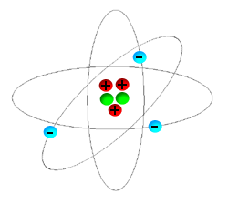
الدرس الأول:الذرات و الجزيئات

Slide 2
اذكر أسماء مواد من حولك؟
كل شيء له كتلة
ويشغل حيزًا
ما هي المادة؟

Slide 3
الذرة
عناصر مختلفة
تتكون من
المواد
تتكون من
اصغر جزء من العنصر تُكسبه خصائصه التي تميزه عن غيره من العناصر
الذرات جسيمات متناهية في الصغر لا يمكننا رؤيتها بالمجهر الضوئي المركب

Slide 4
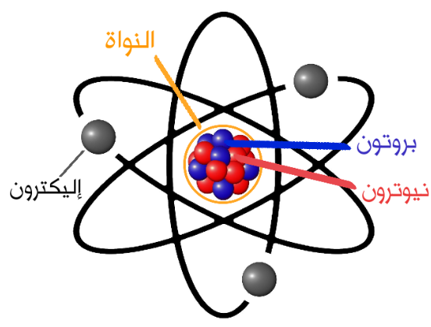
مكونات الذرة

Slide 5
مكونات الذرة
الالكترونات e
النيوترونات n
البروتونات p
شحنه سالبة
شحنته متعادلة
شحنة موجبه
تدور حول النواه في مدارات
داخل النواه
داخل النواه
من الذي يحدد هوية العنصر عن غيره من العناصر ؟
البروتونات

Slide 6
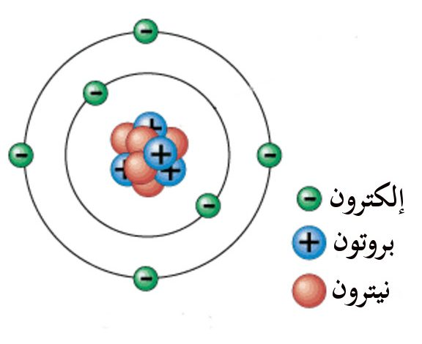

Slide 7
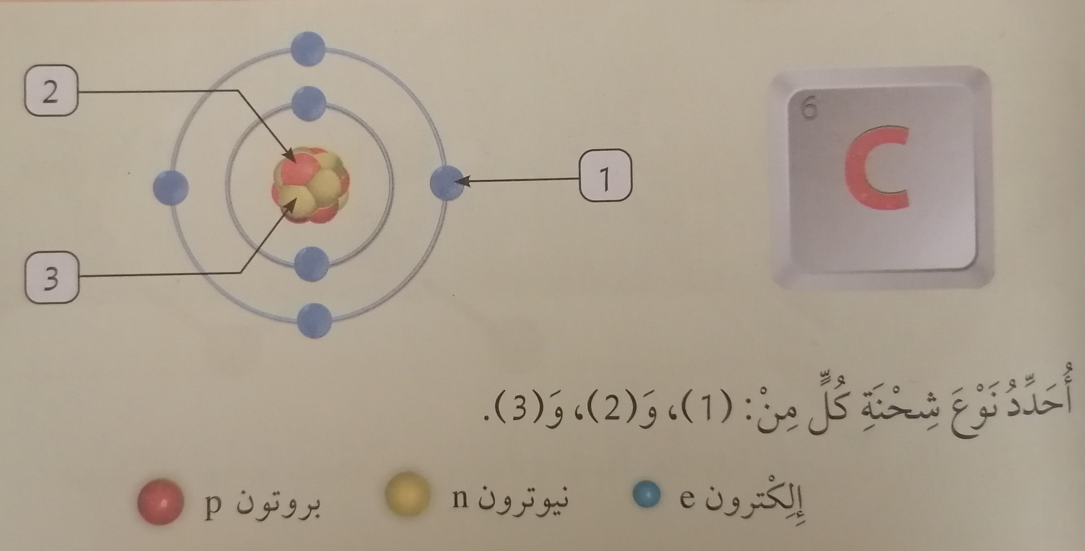
موجبة
سالبة
متعادلة

Slide 8
ترتيب الذرات تترتب ذرات عناصر المواد المختلفة بأشكال معينة فيؤثر ذلك في خصائصها و استخداماتها
ذرات الكربون عندماتترتب على شكل رباعي
ذرات الكربون عندما تترتب على شكل طبقات متوازية
يتكون معدن الماس
( أكثر المعادن قساوة و يستخدم في صناعة الحلي و المجوهرات)
تتكون مادة الغرافيت
( مادة لينه، لونها اسود تستخدم في صناعة أقلام الرصاص)

Slide 9
العنصر
ذرات
الذهب
الألمنيوم
مادة نقية تتكون من اتحاد نوع واحد من الذرات لا يمكن تجزئتها إلى مواد أبسط منها

Slide 10
الجزئ
مركب
عنصر
يتكون من اتحاد ذرتين أو أكثر من النوع نفسة أو من أنواع ذرات مختلفة

